Slide 1
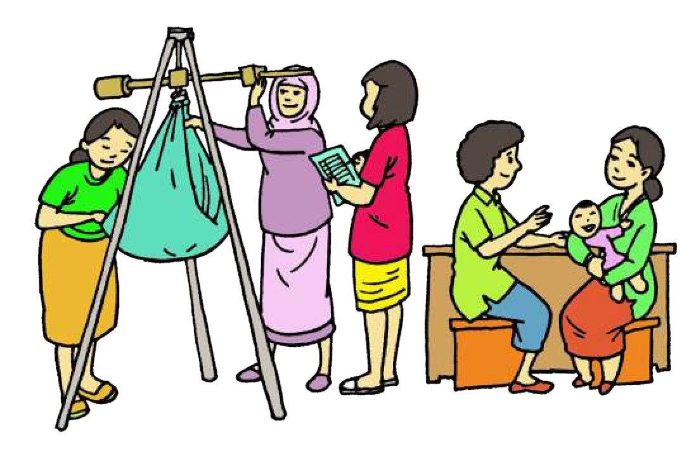
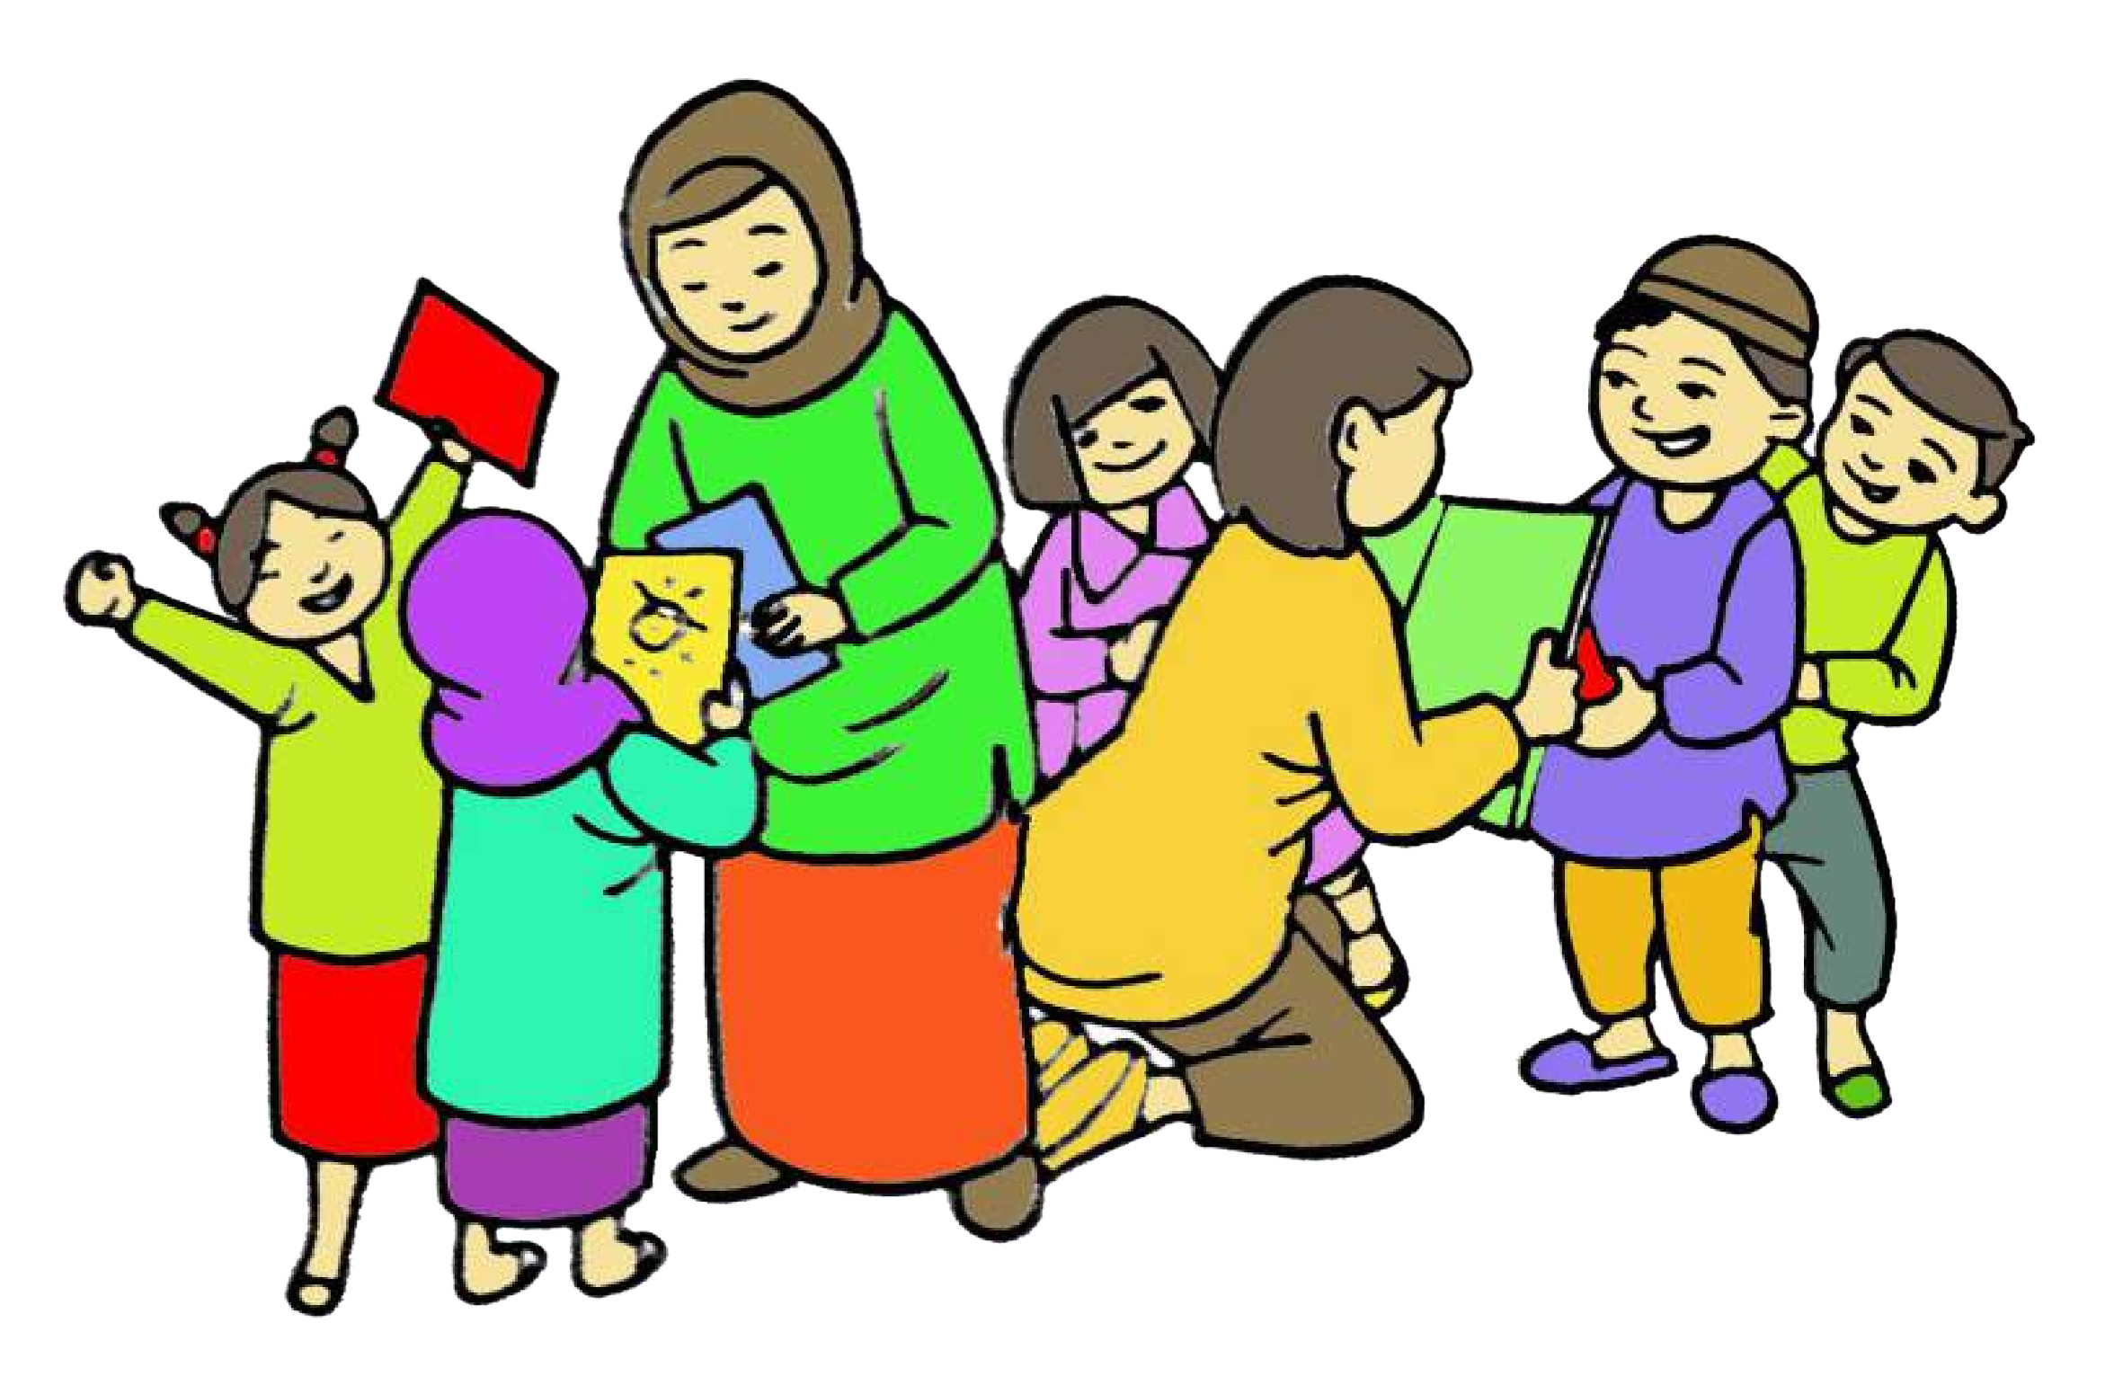
Posyandu PAUD
1

Slide 2
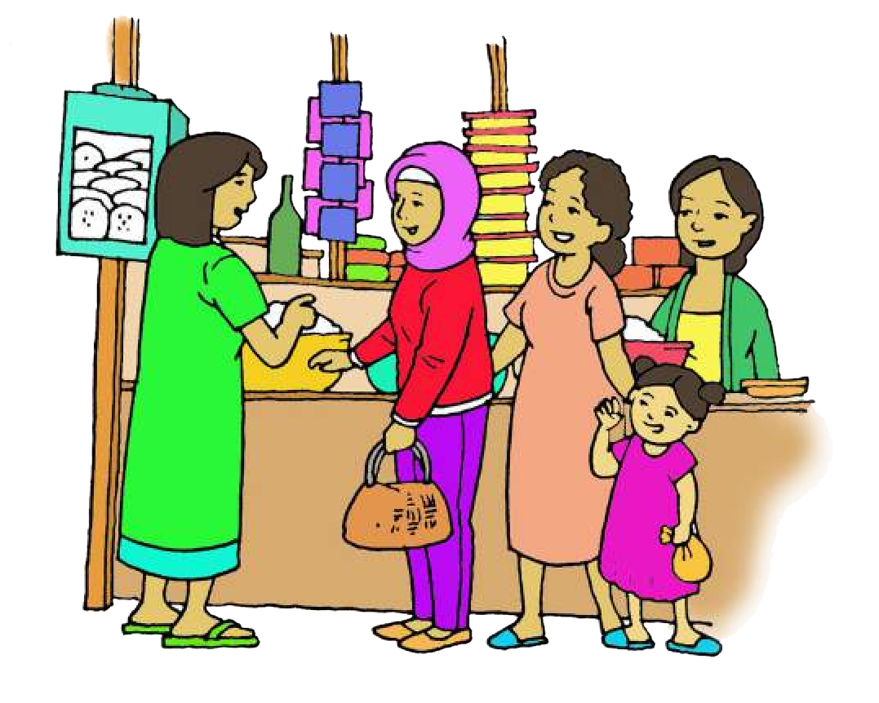
A. Pengantar Tentang Posyandu
INTEGRASI POSYANDU DENGAN PAUD DAN BKB
Ada arisan RT
Posyandu PAUD, kadang-kadang voly bu.
Bu, apa saja kegiatan warga desa ini ya?
Kalau yang sifatnya pelayanan?
Kalau yang pelayanan ya paling Posyandu, PAUD pelayanan di kantor desa bu.
Pos Pelayanan Terpadu (POSYANDU)
Posyandu merupakan salah satu bentuk Upaya Kesehatan Bersumber Daya Masyarakat (UKBM) yang dikelola dan diselenggarakan dari, oleh, untuk dan bersama masyarakat dalam penyelenggaraan pembangunan kesehatan, guna memberdayakan masyarakat dan memberikan kemudahan kepada masyarakat dalam memperoleh pelayanan kesehatan dasar untuk mempercepat penurunan angka kematian ibu dan bayi.
Bina Keluarga Balita (BKB)
Adalah upaya peningkatan pengetahuan, keterampilan dan kesadaran ibu serta anggota keluarga lain dalam membina tumbuh kembang balitanya melalui rangsangan fisik, motorik, kecerdasan, sosial, emosional serta moral yang berlangsung dalam proses interaksi antara ibu/anggota keluarga lainnya dengan anak balita.
Pendidikan Anak Usia Dini (PAUD)
Adalah suatu upaya pembinaan yang ditujukan kepada anak sejak lahir sampai dengan usia 6 enam tahun yang dilakukan melalui pemberian rangsangan pendidikan untuk membantu pertumbuhan dan perkembangan jasmani dan rohani agar memiliki kesiapan dalam memasuki pendidikan lebih lanjut.
6
6

Slide 3
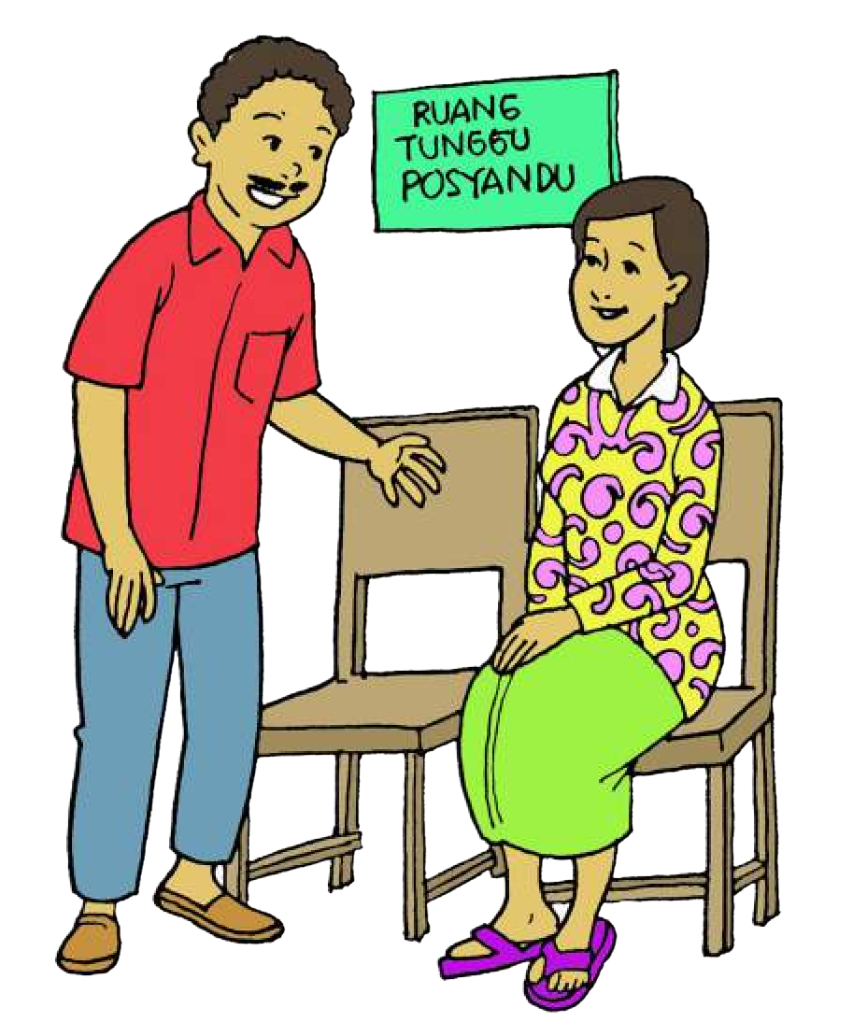
Berapa jumlah kader di Posyandu ini bu? Apa
pelayanan Posyandu sudah lengkap lima meja?
Kalau pelayan Posyandu kami sudah lima meja pak... Tapi kader tidak selalu lima orang yang hadir.
Fungsi 5 Meja atau 5 Langkah kegiatan pelayanan Posyandu:
LANGKAH (MEJA) | KEGIATAN | PELAKSANA
Pertama | Pendaftaran | Kader
Kedua | Penimbangan | Kader
Ketiga | Pengisian KMS | Kader
Keempat | Penyuluhan | Kader
Kelima | Pelayanan Kesehatan | Kader dan Petugas Kesehatan
Sumber:
Buku Pedoman Umum Posyandu, Kementrian Kesehatan bekerjasam dengan POKJANAL, 2011
7

Slide 4
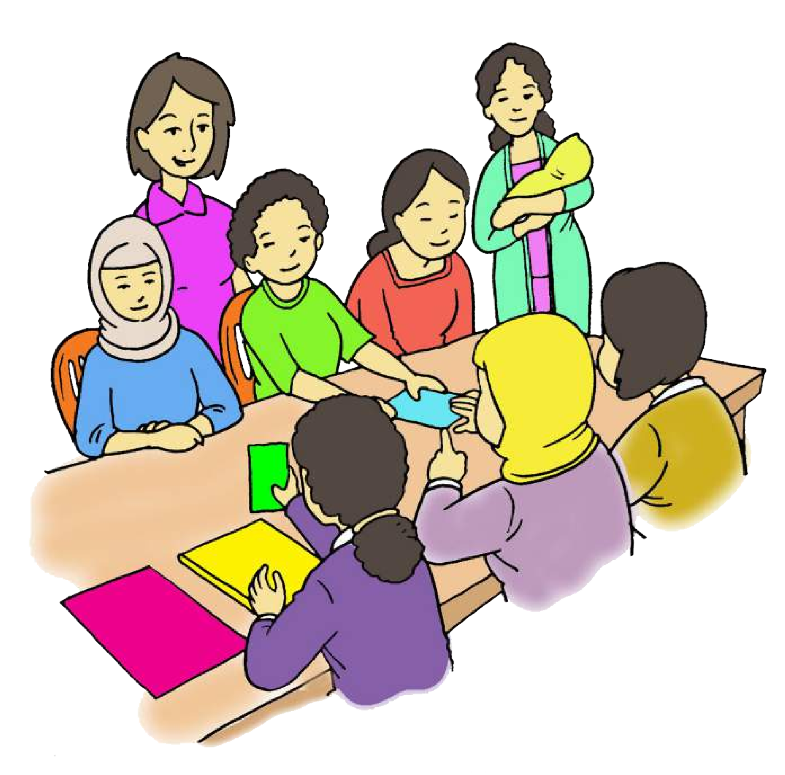
INTEGRASI POSYANDU DENGAN PAUD DAN BKB
Siapa yang menjadi sasaran dari kegiatan Posyandu?
Sasaran Posyandu adalah seluruh masyarakat, utamanya:
Bayi;
Anak balita;
Ibu hamil, ibu nifas dan ibu menyusui;
Pasangan Usia Subur (PUS);
Siapa yang dinamakan KADER ?
Kader Posyandu yang selanjutnya disebut kader adalah anggota masyarakat yang bersedia, mampu dan memiliki waktu untuk menyelenggarakan kegiatan Posyandu secara sukarela.
Fungsi Posyandu di meja pertama dan ke empat.
8
8

Slide 5
B. Pengintegrasian Pelayanan Sosial Dasar di Posyandu
Pada tahun 2011, Kementrian Dalam Negeri mengeluarkan sebuah Peraturan Menteri No. 19 Tahun 2011 tentang program Pengintegrasian layanan social dasar di Posyandu. Pengintergrasian yang dimaksud dalam Permen ini adalah tertera dalam pasal 5 ayat (2).
Apa yang dimaksud dengan sosial Pengintegrasian layanan sosial dasar di Posyandu?
Pengintegrasian layanan sosial dasar di Posyandu adalah “Suatu upaya mensinergikan berbagai layanan yang dibutuhkan masyarakat meliputi perbaikan kesehatan dan gizi, pendidikan dan perkembangan anak, peningkatan ekonomi keluarga, ketahanan pangan keluarga dan kesejahteraan sosial.”
Jenis pelayanan dasar yang dimaksud adalah Posyandu, PAUD dan BKB. Sasaran pelayanan adalah kesehatan ibu, bayi dan balita.
9

Slide 6
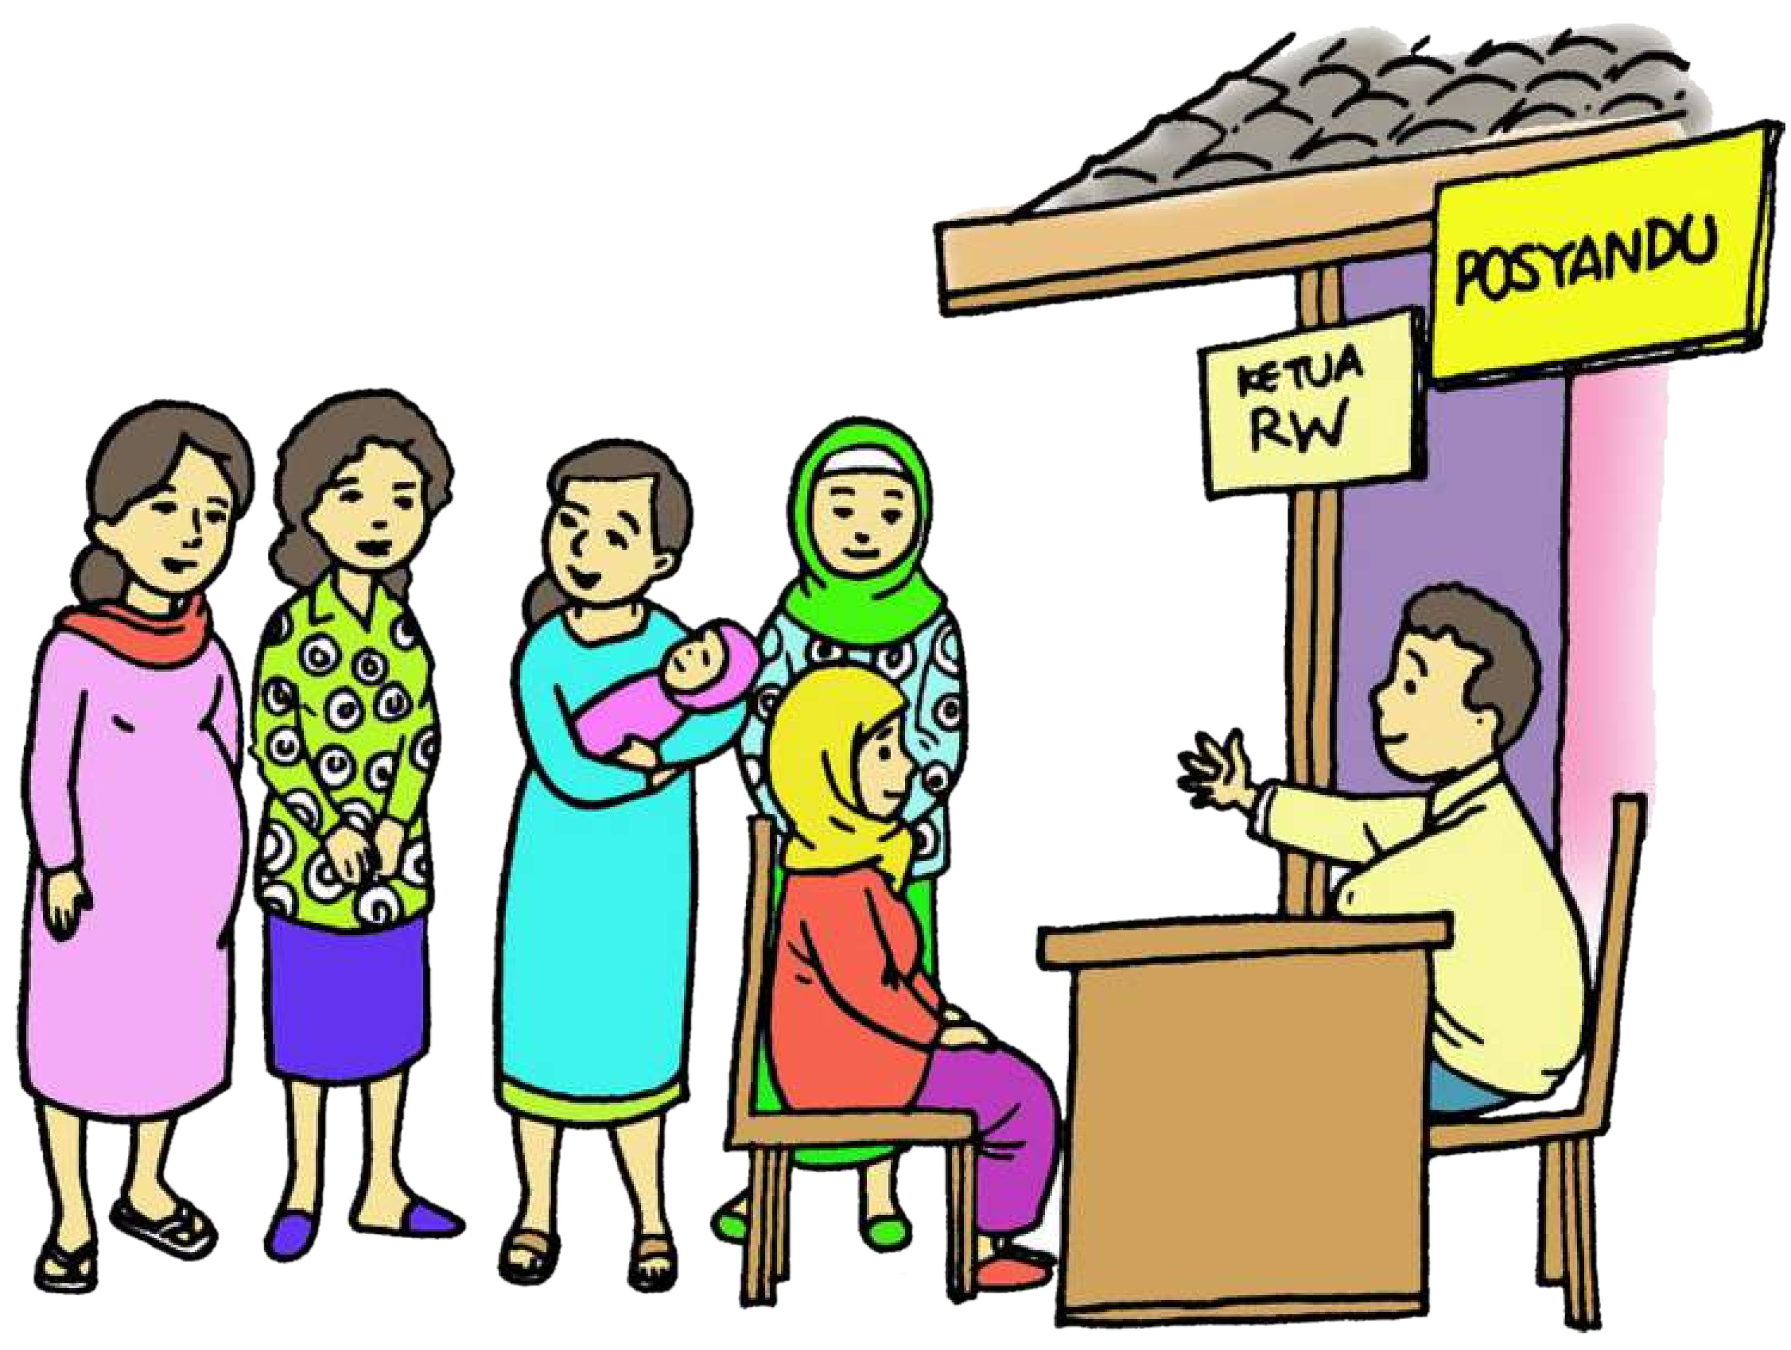
INTEGRASI POSYANDU DENGAN PAUD DAN BKB
Kalau semua layanan wajib di buat di Posyandu berat sekali ya... Disini PAUD
dan BKB saja belum bisa gabung sama Posyandu bu.
Apa 10 pelayanan harus dilakukan posyandu bu?
Tidak semua harus di kerjakan Posyandu bu.. 10 pelayanan lain ini pilihan Posyandu bisa pilih sesuai kebutuhan.
Lalu mengapa harus
diintegrasikan ya bu?
Dalam Pasal 5 Ayat (2) PermenDagri No 19 tahun 2011 disebutkan:
Pengintegrasian layanan sosial dasar di Posyandu sebagaimana dimaksud pada ayat (1) meliputi:
pembinaan gizi dan kesehatan ibu dan anak;
pengendalian penyakit dan penyehatan lingkungan;
prilaku hidup bersih dan sehat;
kesehatan lanjut usia;
BKB;
Pos PAUD;
percepatan penganekaragaman konsumsi pangan; dan
pemberdayaan fakir miskin, komunitas adat terpencil dan penyandang masalah kesejahteraan sosial;
kesehatan reproduksi remaja; dan
peningkatan ekonomi keluarga.
10
10

Slide 7
Contoh Integrasi Posyandu, selain penimbangan dan pencatatan ada bina keluarga balita dan pendidikan anak usia Dini.
Dasar pertimbangan dari program pengintegrasian posyandu dengan PAUD dan BKB adalah
Bahwa Pos Pelayanan Terpadu merupakan upaya peningkatan kualitas sumber daya manusia sejak dini melalui layanan sosial dasar masyarakat untuk menunjang pembangunan;
Usia dini atau balita membutuhkan kualitas kesehatan dan pendidikan yang maksimal dan memadai. Ini diharapkan bisa diperoleh melalui kegiatan di Posyandu, PAUD dan BKB.
11

Slide 8
INTEGRASI POSYANDU DENGAN PAUD DAN BKB
Contoh integrasi posyandu:
Di Posyandu Balita dipantau kesehatan dan tumbuh kembangnya. Di BKB orangtua Balita diberikan ruang untuk saling belajar bagaimana mendidik Balita pada usia emas. Dari mulai berbagi informasi tentang makanan apa yang bergizi, bagaimana mengajak berkomunikasi Balita, sampai dengan bagaimana melatih perkembangan pertumbuhannya; Di PAUD Balita bermain bersama teman-temannya dan dipantau perkembangan pola pikirnya oleh mentor PAUD atau Kader Posyandu.
12
12

Slide 9
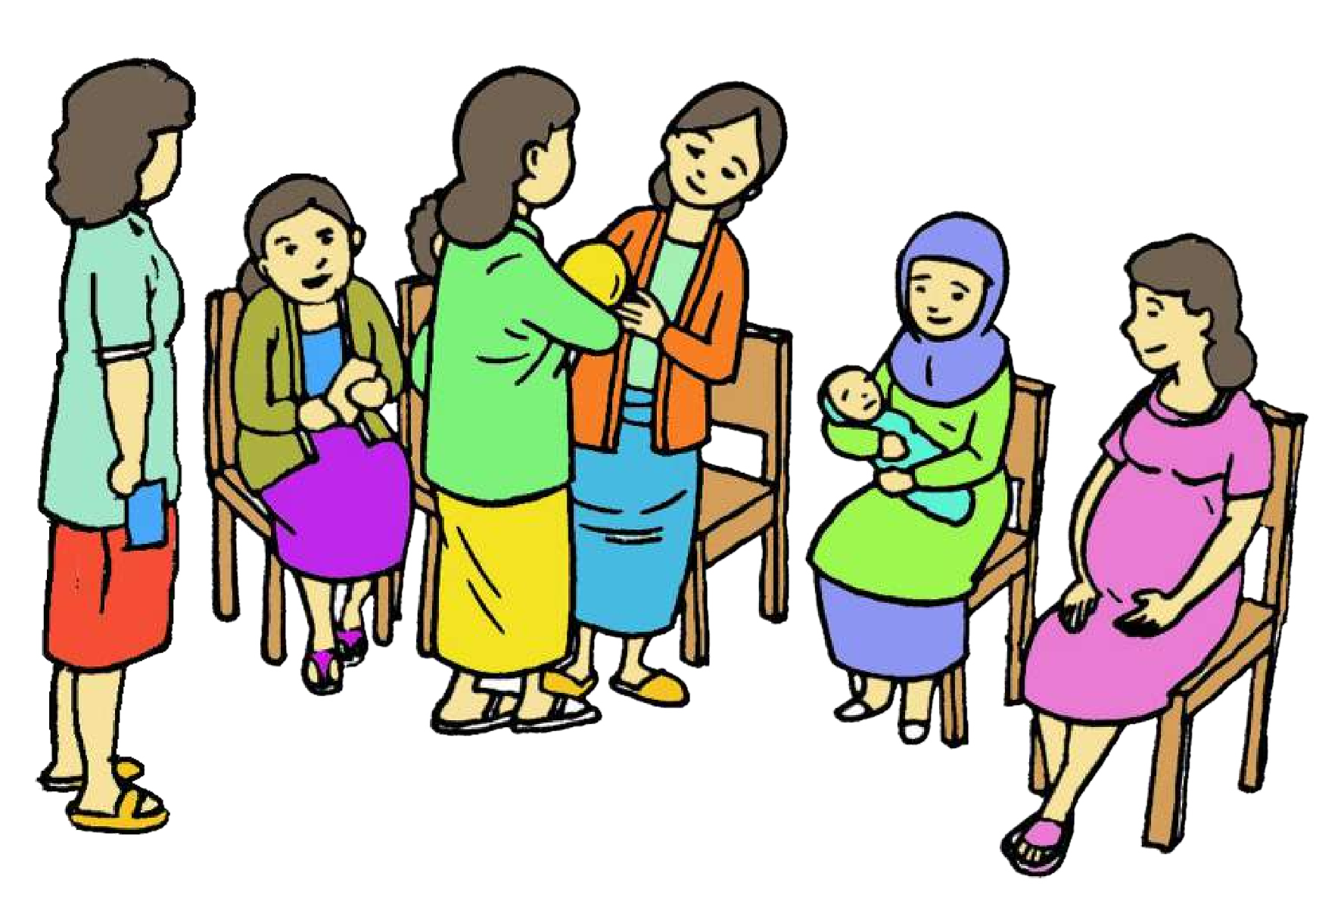
Oh... jadi Posyandu PAUD dan BKB bisa di lakukan bersama-sama ya bu?
Iya bu..
Bagaimana cara menggabungkan antara PAUD,Posyandu,dan BKB ya? Apakah semua di jalankan oleh kader Posyandu?
Integrasi 3 pelayanan dasar Posyandu, PAUD dan BKB tidak hanya pada tempat pelaksanaannya saja yang menjadi satu, TETAPI dalam sistem pengelolaannya juga saling berkoordinasi dan bekerjasama dalam memberikan pelayanan kepada masyrakat di bidang kesehatan dan pendidikan.
“Demi masa depan anak-anak emas kita” demikian ungkapan dari para kader posyandu dan PAUD di Kabupaten Timor Tengah Selatan.
13

Slide 10
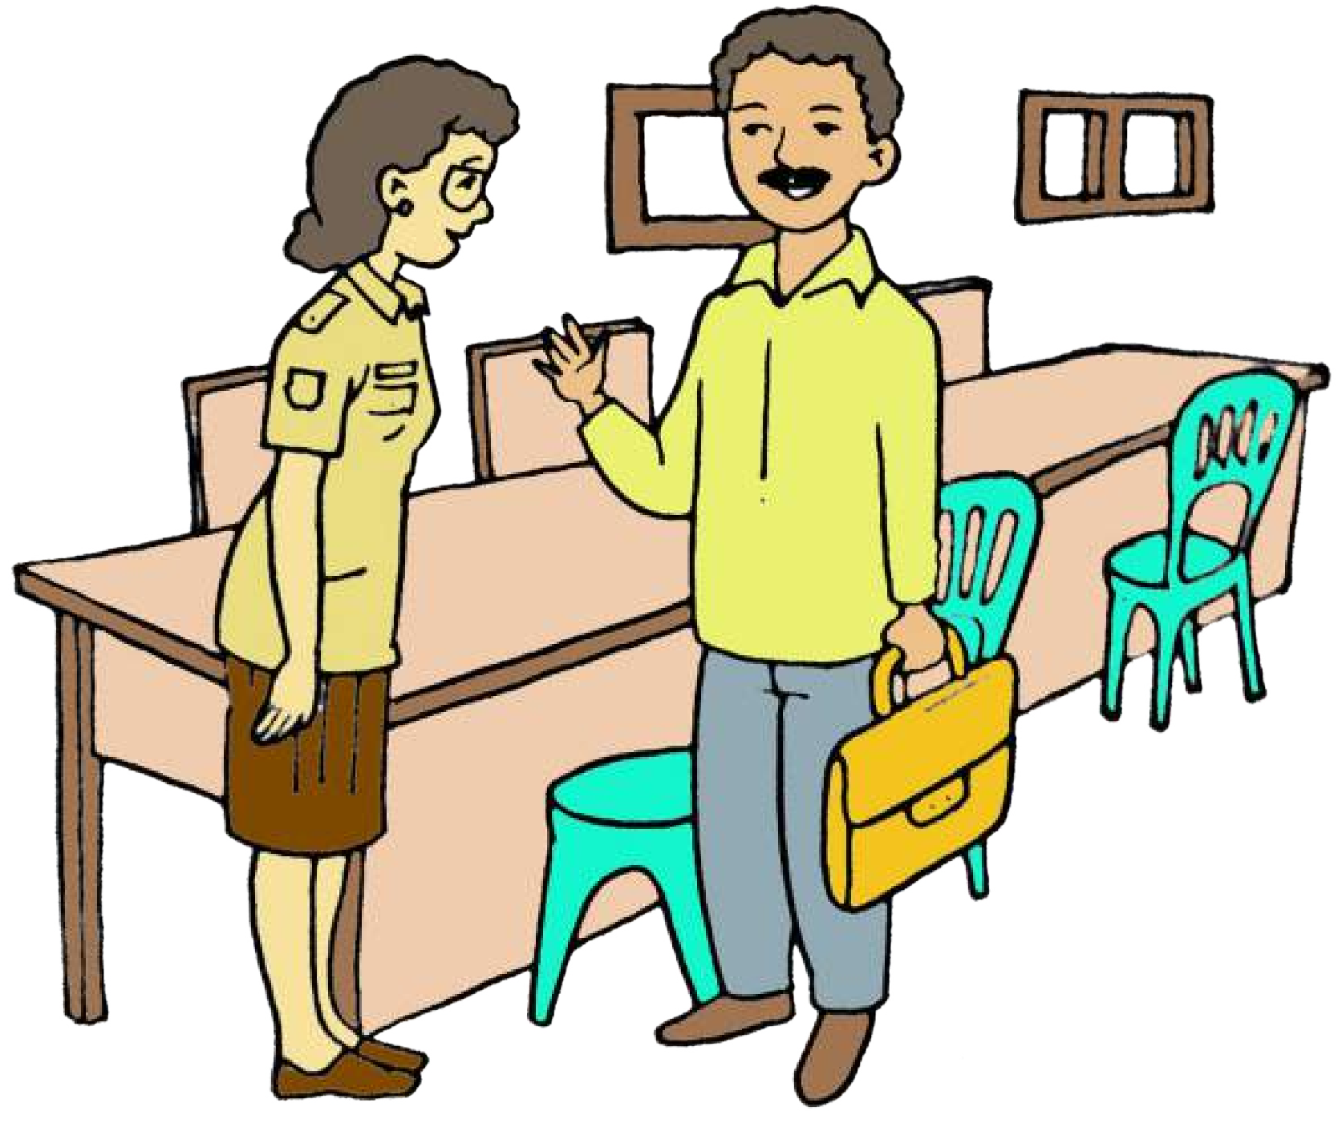
INTEGRASI POSYANDU DENGAN PAUD DAN BKB
Jadi maksudnya pengintegrasian Posyandu, PAUD dan BKB ini, adalah semua pelayanan dilakukan di satu tempat oleh para kader- kader di Masyarakat. Demikian pula dengan pengelolaannya, saling berkoordinasi dan bekerjasama antara pelayanan di Posyandu, PAUD dan BKB. Para kader bisa saling berdiskusi untuk melihat perkembangan anak- anak yang menerima pelayanan dsb.
Apa yang di maksud Integrasi antara Posyandu dengan PAUD dan BKB ya pak?
14
14

Slide 11
Di dalam Permendagri No 19 Tahun 2011, Pasal 4 dikatakan bahwa proses mekanisme pengintegrasian posyandu dengan pelayanan dasar lainnya adalah:
Mekanisme penyelenggaraan Posyandu dengan melakukan identifikasi potensi untuk memetakan potensi dan permasalahan di suatu wilayah meliputi:
gambaran kondisi Posyandu yang akan melakukan pengintegrasian pelayanan dasar;
jumlah keluarga yang mempunyai anak usia 0 – 6 tahun;
kader yang bersedia membantu dalam kegiatan;
kepedulian dan partisipasi masyarakat untuk mendukung kegiatan; dan
sarana dan prasarana.
Setelah mengetahui potensi dan permasalahan sebagaimana dimaksud pada ayat (1) selanjutnya membuat kesepakatan bersama tokoh masyarakat dan perangkat desa.
Kesepakatan sebagaimana dimaksud pada ayat (2) diperlukan untuk menambah kegiatan Posyandu secara terintegrasi.
Hasil kesepakatan sebagaimana dimaksud pada ayat (3) disampaikan kepada penanggungjawab teknis
Pokjanal Posyandu kecamatan.
15

Slide 12
INTEGRASI POSYANDU DENGAN PAUD DAN BKB
Contoh Pendidikan Anak Usia Dini
Sebagai contoh Pelayanan terpadu Posyandu Bahari dan PAUD yang diberi identitas PAUD PINTAR di Desa Darrussalam Kecamatan Bolo Kab. Bima, Pelayanan terpadu Posyandu Beringin dan Pelayanan Lansia di Desa Dena Kecamatan Madapangga dan Pelayanan terpadu Posyandu Benteng dengan Pelayanan Kesehatan Reproduksi Remaja di Desa Nunggi Kecamatan Wera.
Sifat keterpaduan posyandu dengan PAUD adalah ditunjukkan dengan bersamaannya waktu pemberian jenis pelayanan posyandu dan PAUD, atau keduanya bisa saling mengisi satu sama lain.
PAUD Terintegrasi Bije Solah Kabupaten Lombok Tengah, mulai terbentuk tahun 2009 dan mendapatkan izin operasional tahun 2010. Awalnya Lalu Wardhani hanya mendirikan PAUD, kemudian mengintegrasikan Posyandu dan Bina Keluarga Balita. Inisiatif pembentukan PAUD berasal dari Lalu Wardhani dan beberapa tokoh masyarakat di Dusun Bije Solah. Selain karena instruksi dari pemerintah, Pak Lalu yang kesehariannya menjadi guru di Taman Pendidikan Alquran merasa perlu mendirikan PAUD.
PAUD terintegrasi ini memiliki 5 tutor PAUD dan 5 Kader Posyandu. Kegiatan PAUD dilaksanakan dari hari senin-sabtu, sementara posyandu diadakan satu bulan satu kali dan bina keluarga balita satu bulan dua kali.
16
16

Slide 13
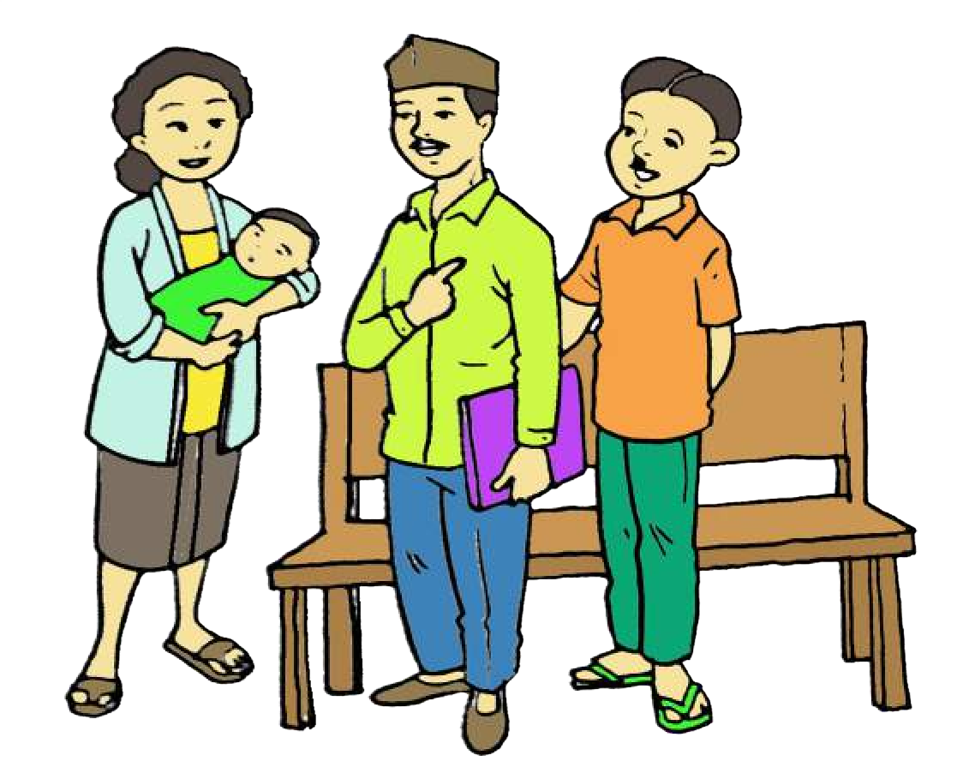
C. Sumber dana
Dana kegiatan Posyandu,PAUD dan BKB dari mana pak kades?
Ada dana program pemerintah untuk Posyandu ini bu, tapi ya kecil sekali dari desa ini Alokasi dana desa untuk Posyandu 100.000/ Posyandu per bulan bu.
Wah kecil sekali ya pak, mana cukup untuk membiayai seluruh kegiatan, apa lagi 3 pelayanan sekaligus.
Darimana sumber dana ketiga pelayanan dasar ini?
Alokasi Dana Desa dapat menjadi salah satu sumber dana untuk kegiatan posyandu, PAUD atau BKB. Ada beberapa desa yang telah menggunakan Alokasi Dana Desa untuk mendukung kegiatan posyandu yaitu sebesar Rp 150.000/tahun/kader. Dana ini memang tidak besar tetapi dengan dana ini diharapkan dapat memberikan dukungan dan motivasi bagi para kader untuk terus melakukan pelayanan.
Alokasi lain juga disediakan oleh Dinas Pendidikan setempat, misalnya informasi yang diberikan oleh Dinas Pendidikan Timur Tengah Selatan yaitu sebesar Rp 200.000/tahun/kader.
Di Lombok Tengah Kontribusi pemerintah untuk PAUD terintegrasi ini berupa dana operasional sebesar Rp.240.000,- per anak per tahun, jika anak didik lebih dari 20 yang ditanggung oleh pemerintah hanya 25 anak. “Kalau dilihat kalau kita memandang dari segi pendanaan, Ya Allah ampun, sampai sekarang ini dari bulan September, Oktober, November, Januari, Februari, Maret, ndak pernah dia
17

Slide 14
INTEGRASI POSYANDU DENGAN PAUD DAN BKB
kasih, dan ini juga tiang menurut aturan untuk membantu pendanaan yang ada 1 kali setahun BOP yang 240 rb per anak, per tahun per anak” ungkap Lalu Mardani. PAUD Bije solah mempunyai anak didik sebanyak 62 orang, dana operasional yang di dapatkan setiap tahunnya adalah 25 x Rp. 240.000,- sebesar Rp.6.000.000,-. Sehingga dana operasional PAUD per bulan Rp.500.000,-. Insentif untuk tutor PAUD sebesar Rp.75.000,- per bulan per orang diambil dari dana operasional. Sementara insentif untuk kader Posyandu Rp.10.000,- per orang per bulan diambil dari ADD.
Sumber inFormasi :
Permendagri No 19 Tahun 2011 tentang program Pengintegrasian layanan social dasar di Posyandu
Pedoman Umum Posyandu, Kementrian Kesehatan RI bekerjasama dengan Kelompok Kerja Operasional Posyandu (Pokjanal)
Laporan SST _TTS_2013 tentang integrasi 3 pelayanan dasar yaitu Posyandu, PAUD dan BKB
Laporan SST_Bima_2013 tentang integrasi 3 pelayanan dasar yiatu Posyandu, PAUD dan BKB
Laporan SST_Lombok Tengah_2013 tentang integrasi 3 pelayanan dasar yiatu Posyandu, PAUD dan BKB
18
18

Slide 15
INTEGRASI POSYANDU DENGAN PAUD DAN BKB
20 20

